Slide 1
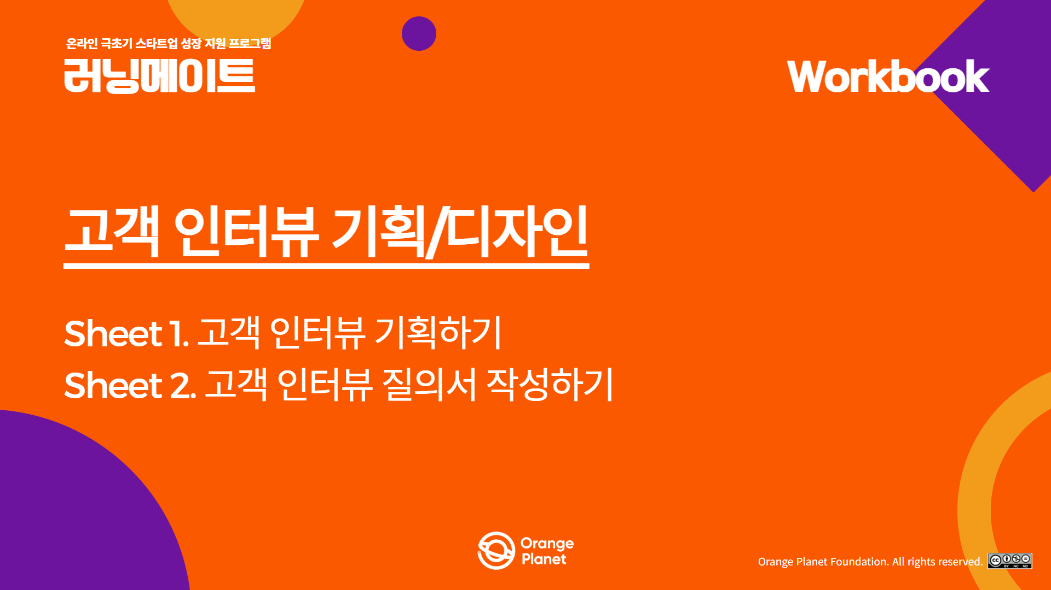

Slide 2
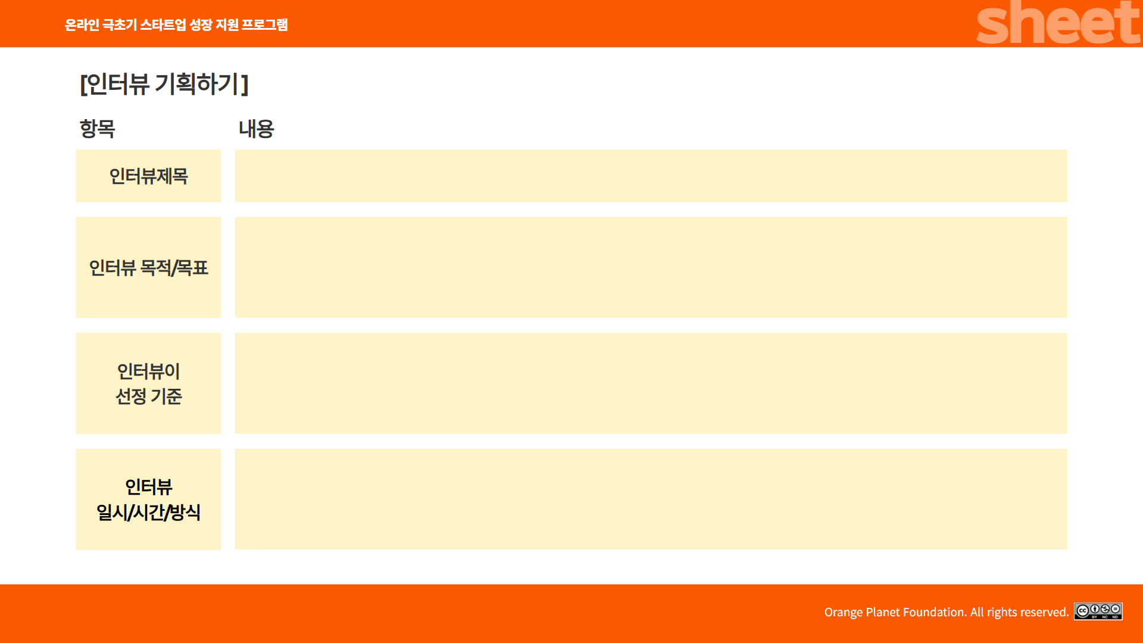
- 발목 밴드가 클로그 착용에 미치는 영향과 지비츠의 유행 이유 분석를 통한 다이얼 지비츠의 유용성 검토
- 클로그 착용자를 대상으로 발목 밴드 활용 방식과 활용도를 확인하고, 이를 바탕으로 발목 밴드의 개선 필요성이 있는지
확인한다
- 클로그 착용자 중 신발 꾸미기 아이템인 지비츠를 사용하는 사람들의 비율과 사용하는 이유 등을 파악하고, 클로그가 아닌
다이얼 운동화 등에서 다이얼을 이용한 신발 꾸미기가 이용될 수 있는 가능성을 알아본다
- 클로그를 현재 착용하거나 착용한 경험이 있는 사람
- 어린 자녀가 있고 자녀도 클로그를 보유
- 일시 : 2025. 05. 03. 20:00
- 소요시간 : 약 10분
- 방식 : SNS

Slide 3
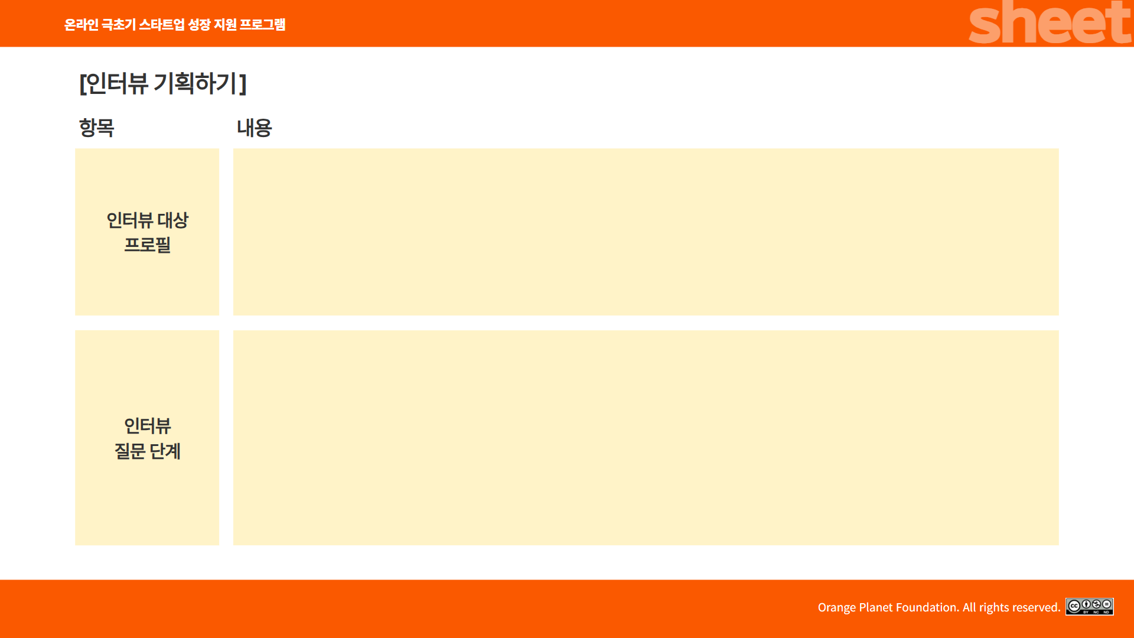
- 어린 자녀를 키우고 있는 30~40대 남성
- 평소 클로그를 자주 착용
- 본인뿐 아니라 어린 자녀들도 클로그를 보유
- 가족들과 캠핑, 피크닉 등의 여가 활동을 즐김
- 클로그 착용시 발목 밴드를 내려서 샌들처럼 신는 것을 선호하나요, 올려서 슬리퍼처럼 신는 것을 선호하나요? 필요에 따라
착용 방법이 다른가요?
- 발목 밴드를 내려서 샌들처럼 신으면 안정감이 드나요?
- 벨크로(찍찍이)로 발목 밴드의 길이를 조절할 수 있는 제품의 구입을 고려하거나 구입해서 착용한 경험이 있나요?
- 벨크로 제품을 착용한 경험이 있다면 발목 밴드 기능에 만족하나요?
- 자녀의 클로그 구입 이유는 무엇인가요?
- 클로그 착용시 지비츠도 사용하나요? 그 이유는 무엇인가요?
- 만약 다이얼 운동화의 다이얼을 지비츠처럼 이용할 수 있다면 클로그가 아닌 다이얼이 달린 다른 신발에서도 신발 꾸미기를
할 의향이 있나요?

Slide 4
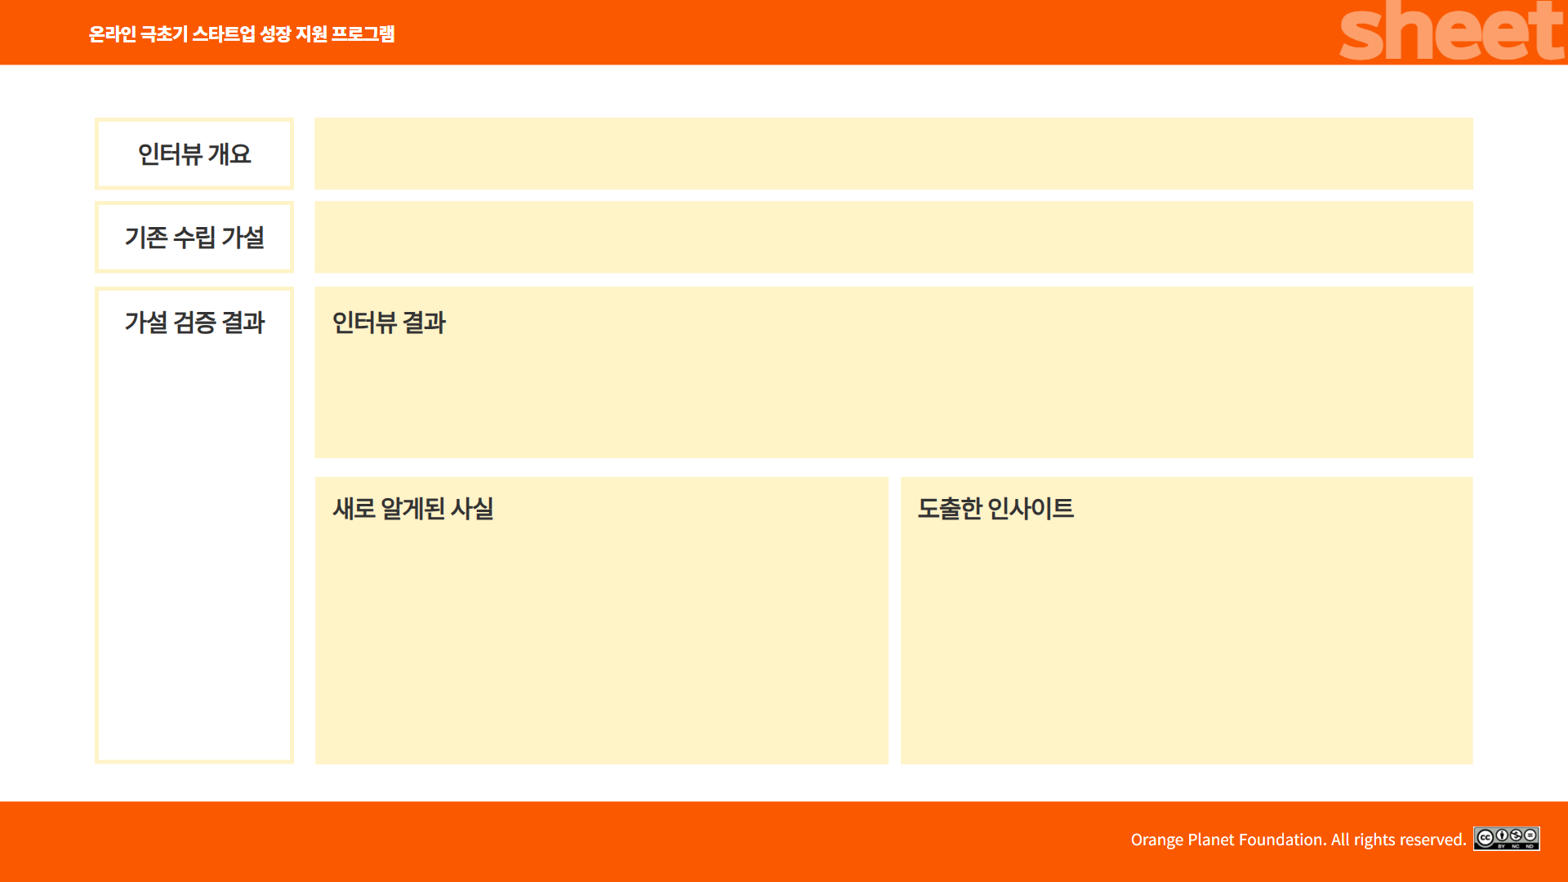
- 2025.05.03. / 1명 / SNS를 통한 설문
- 클로그 애용자 중 10% 이상은 발목 밴드의 기능을 효과적으로 개선한 우리 클록그 제품에 관심을 가질 것이다
- 클로그 착용시 특별히 필요한 경우가 아니면 발목 밴드를 내려서 신지 않음
- 발목 밴드를 내려서 신게될 경우 뒷발목이 쓸리는 경우가 있어서 더욱 내려서 신지 않게 됨
- 올려서 신는 것보다는 낫지만, 발목 밴드를 내려서 신는다고 안정감이 들지는 않음
- 벨크로 제품을 착용하는데 발목 밴드 기능 사용은 가끔하지만 그 성능은 대체로 만족함
- 클로그에서 지비츠를 사용하고 있지만, 다이얼 운동화 같은 신발에서는 다이얼 지비츠를 사용하지 않을것 같음. 디자인에 민감한 사람들은 사용할 것 같다는 반응
- 길이 조절이 가능한 기능적 측면이 아닌, 디자인 측면만 보고 벨크로 제품을 착용하는 경우가 있다
- 발목 밴드와 뒷발목이 닿는 부분이 쓸리지 않도록 소재와 형태를 신경 쓸 필요가 있다
- 발목 밴드는 발목을 잡아주는 기능적 측면이 아닌 클로그의 디자인적 요소로서도 중요한 역할을 한다

Slide 5
